Slide 1
CAPÍTULO 28
Equidade, vieses, segurança e adequação etária
Parte VI — Oportunidades, benefícios, riscos e governança
Inteligência Artificial Aplicada à Educação · Araken de Medeiros Santos
Notes:
Abertura do capítulo 28. Apresente o tema e peça que a turma pense em uma situação do dia a dia relacionada.

Slide 2
O que vamos aprender
Analisar equidade em acesso, uso e resultados
1
Explicar de onde vêm os vieses e reconhecer exemplos
2
Identificar riscos de segurança e planejar proteção
3
Relacionar adequação etária a direitos e normas
4
Planejar acessibilidade sem substituir apoios humanos
5
IA aplicada à Educação · Cap. 28
Notes:
Apresente as três lentes do capítulo: equidade, vieses e segurança, mais a adequação etária e a acessibilidade. Diga que o objetivo é sair com dois instrumentos práticos: um teste simples de vieses e um protocolo escolar de segurança. Dois minutos.

Slide 3
PENSE UM POUCO
Como usar IA sem ampliar desigualdades e sem expor crianças a riscos?
Rita: 'É para quem funciona, a que custo e com que proteção?'
IA aplicada à Educação · Cap. 28
Notes:
Conte a cena fictícia: Rita percebe que a correção automática dá notas menores a marcas da fala regional; Caio vê um estudante surdo sem acesso ao recurso de voz; uma mãe pergunta se o filho de 11 anos pode conversar com um assistente como amigo. Peça que a turma liste quem ficou de fora em cada caso. Três minutos.

Slide 4
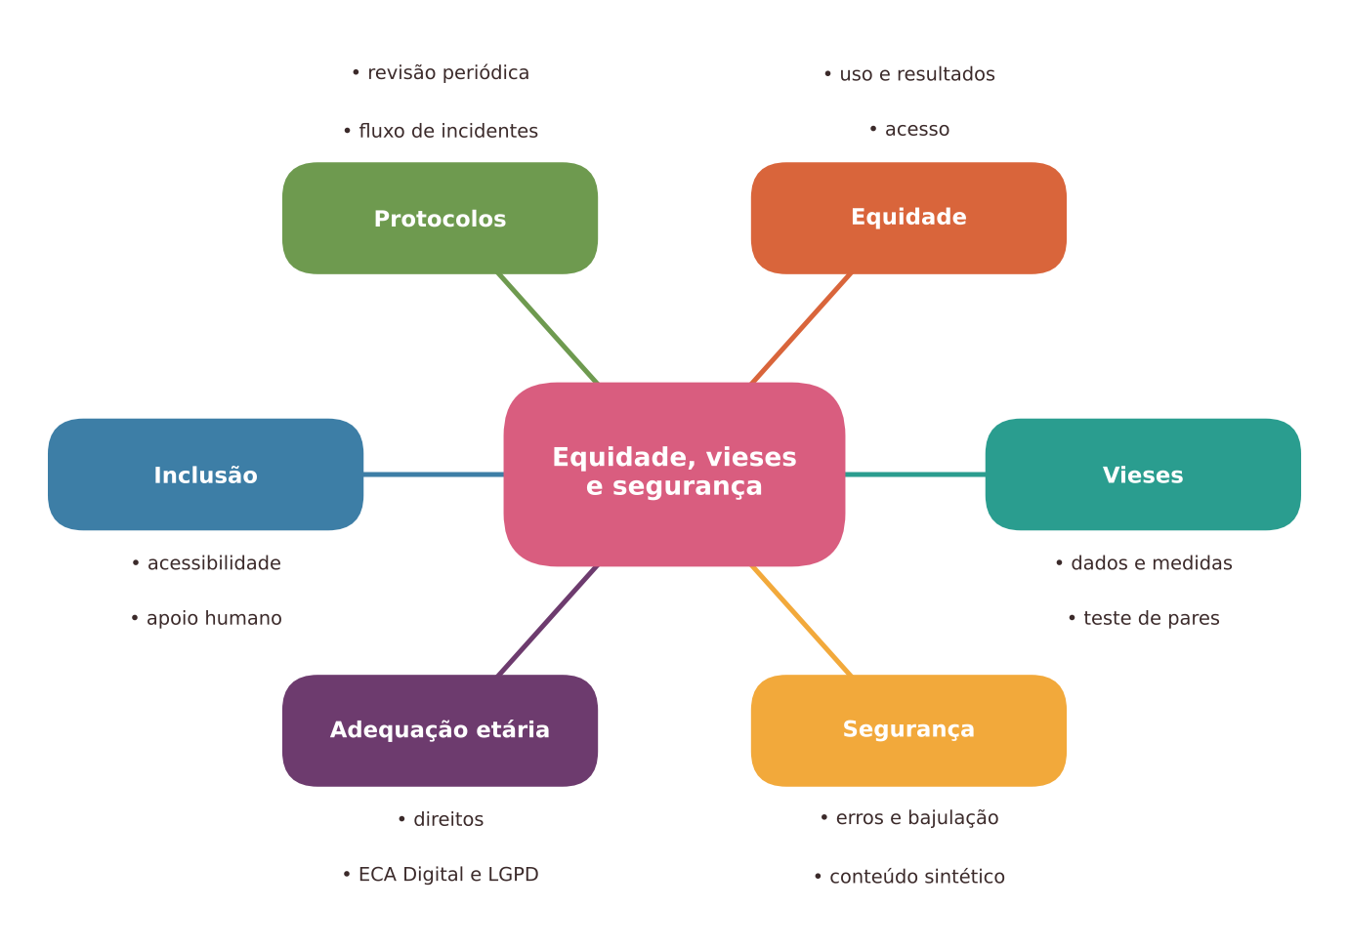
Mapa do capítulo
Mapa dos conceitos principais do capítulo 28.
IA aplicada à Educação · Cap. 28
Notes:
Mapa do capítulo: equidade, vieses, segurança, adequação etária, inclusão e acessibilidade, protocolos escolares. Use como roteiro em um minuto.

Slide 5
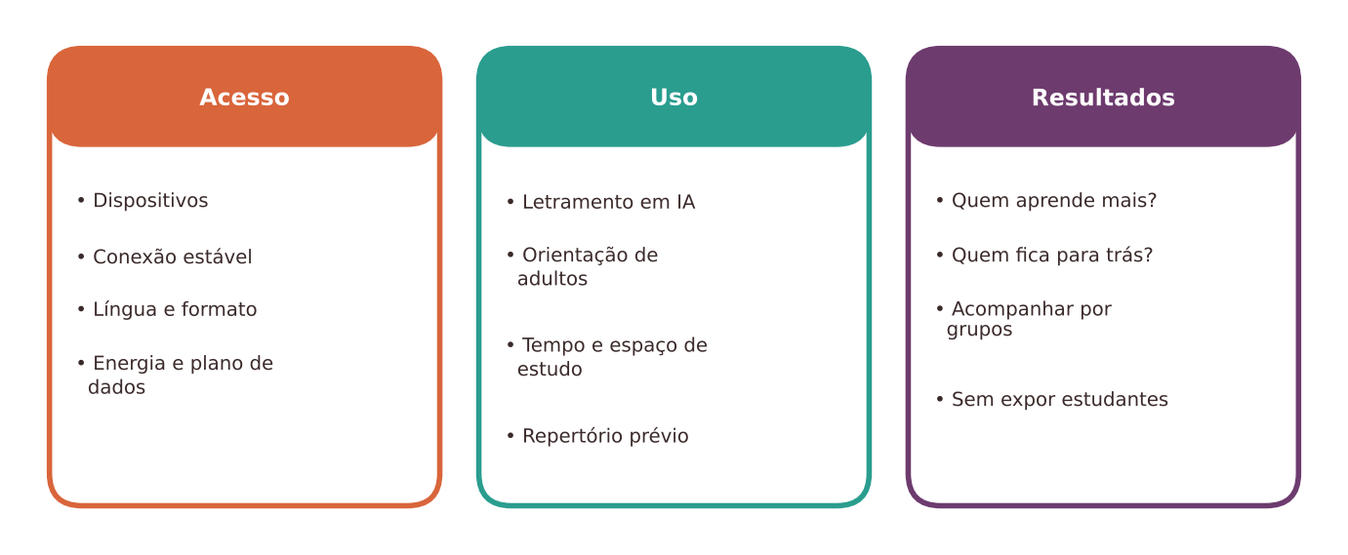
Equidade em três dimensões
Acesso, uso e resultados.
IA aplicada à Educação · Cap. 28
Notes:
Equidade não é dar o mesmo a todos, e sim dar a cada um o que precisa para aprender. Acesso: dispositivos, conectividade, língua. Uso: letramento e apoio de adultos, hipótese plausível com pesquisa ainda limitada. Resultados: quem melhora, quem fica igual, quem piora, com cuidado para não expor estudantes.

Slide 6
A pergunta da porta fechada
O QUE É
É COMO…
Antes de propor, perguntar quem não conseguiria realizar a atividade e o que será feito para que tenha a mesma oportunidade.
uma escada sem rampa: para quem sobe a pé, funciona; para quem usa cadeira de rodas, é uma parede.
“Quem fica do lado de fora?”
IA aplicada à Educação · Cap. 28
Notes:
A pergunta da porta fechada: antes de propor uma atividade com IA, quem não conseguiria realizá-la por falta de equipamento, internet, tempo em casa, língua ou deficiência? Se a resposta for 'nada', reformule: laboratório, versão em papel ou demonstração coletiva. Pergunte à turma que atividade recente tinha uma porta fechada.

Slide 7
O que é viés
O QUE É
É COMO…
Desvio sistemático que favorece ou prejudica certos grupos; pode vir dos dados, das medidas, do projeto ou do uso.
uma balança desregulada: não erra ao acaso, erra sempre para o mesmo lado.
“O erro que pende sempre para o mesmo lado.”
IA aplicada à Educação · Cap. 28
Notes:
Viés é um desvio sistemático que favorece ou prejudica certos grupos. Pode entrar nos dados, na rotulagem, na escolha do que se mede, no projeto e no uso. Modelos aprendem padrões de grandes volumes de texto, inclusive estereótipos. A analogia ajuda: o erro não é aleatório, sempre pende para o mesmo lado.

Slide 8
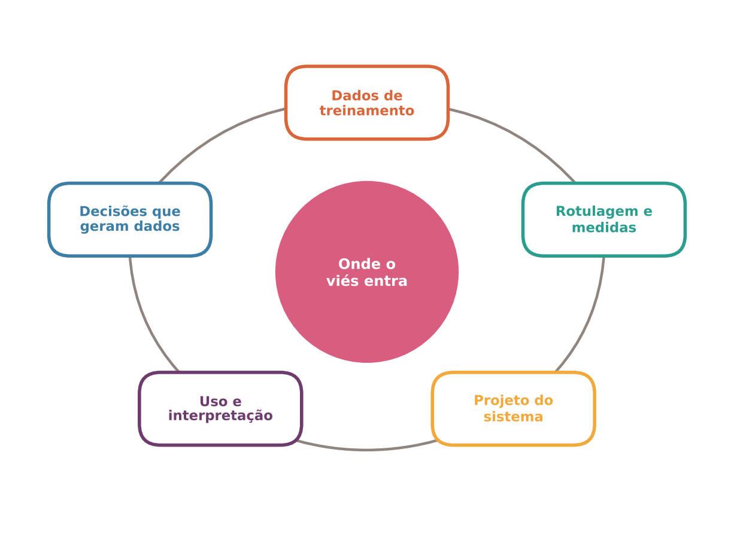
Onde o viés pode entrar
Um ciclo que se realimenta.
IA aplicada à Educação · Cap. 28
Notes:
Cinco pontos de entrada do viés em forma de ciclo: dados de treinamento, rotulagem e medidas, projeto, uso e interpretação, decisões que geram novos dados. Peça que a turma localize onde entraria o problema da correção de redações da Rita.

Slide 9
Exemplos que ajudam a enxergar
1
2
3
4
Proxy enganoso
Erro desigual
Língua e dialeto
Detectores de IA
Gasto usado como necessidade subestimou pacientes negros.
Classificação facial errou mais com mulheres de pele escura.
Estereótipos a variedades minoritárias; alerta para a escola.
Erraram com quem escreve em segunda língua.
IA aplicada à Educação · Cap. 28
Notes:
Quatro exemplos documentados. Proxy enganoso: sistema de saúde que usava gasto como necessidade subestimava pacientes negros. Classificação facial com erros maiores para mulheres de pele mais escura. Modelos associam estereótipos a variedades linguísticas minoritárias; não há razão para supor que o português esteja imune. Detectores de IA erraram com quem escreve em segunda língua. Estes estudos fundamentam o dever de verificar, mas não dizem que a sua ferramenta é enviesada de certo modo: é preciso testar.

Slide 10
Teste de pares
1
2
3
4
5
Escolher uma tarefa neutra
Criar dois pedidos que diferem em um só aspecto
Aplicar cada par duas ou três vezes
Comparar tom, qualidade e expectativas
Registrar data, sistema e ressalvas
›
›
›
›
Um teste pequeno desperta a atenção; não prova imparcialidade.
IA aplicada à Educação · Cap. 28
Notes:
Teste de pares: mude só um aspecto irrelevante, como o nome, a região ou a variedade linguística, e compare. Ausência de diferença não prova imparcialidade e uma única diferença não esgota o diagnóstico. O teste serve para despertar atenção e orientar a decisão. Use sempre nomes e lugares fictícios.

Slide 11
Riscos de segurança para estudantes
1
2
3
4
Erro com aparência de certeza
Bajulação
Manipulação e vínculo
Conteúdo sintético
Texto fluente com erros; crianças verificam menos.
Concorda mesmo quando o estudante está errado.
Sistemas que parecem amigos podem estimular uso prolongado.
Imagens e vozes falsas usadas em bullying e golpes.
IA aplicada à Educação · Cap. 28
Notes:
Segurança na escola vai além de bloquear sites: é proteger a integridade física, emocional e informacional. Informação incorreta dita com segurança pesa mais em quem ainda constrói critérios de verificação. Bajulação reforça concepções equivocadas. Conteúdo impróprio passa por filtros. Manipulação e vínculos com acompanhantes virtuais: efeitos de longo prazo pouco estudados, por isso precaução. Cite também conteúdo sintético usado para humilhação.

Slide 12
Proteção em camadas
O QUE É
É COMO…
Escolha do sistema, configurações, uso mediado, letramento e canais de acolhimento, combinados; nenhuma camada resolve sozinha.
o guarda-chuva com furos: com um só, você se molha; com casaco, boné e calçada coberta, não.
“Nenhuma camada, sozinha, resolve.”
IA aplicada à Educação · Cap. 28
Notes:
Filtros não são perfeitos: deixam passar conteúdo inadequado e podem bloquear temas legítimos, como saúde mental. A proteção vem de camadas combinadas: escolha do sistema, configurações da instituição, uso mediado, letramento e canais de acolhimento. Proponha também o acordo de segurança com a turma: não compartilhar dados nem imagens de colegas, avisar um adulto se algo incomodar, conferir fatos.

Slide 13
Adequação etária: três níveis
1
2
3
Obrigação
Recomendação
Prática
O que a lei exige de provedores, escolas e redes.
O que organismos e especialistas sugerem, como idade mínima.
O que a escola decide, conforme seu projeto e comunidade.
IA aplicada à Educação · Cap. 28
Notes:
Três níveis para não confundir: obrigação (o que a lei exige, como proteção de dados e melhor interesse da criança), recomendação (o que organismos e especialistas sugerem, como a idade mínima de referência sugerida pela UNESCO) e prática (o que cada escola decide). Sobre o ECA Digital: o livro registra, com base em fontes secundárias, que entrou em vigor em março de 2026, mas o texto oficial não foi consultado; confirme a redação vigente.

Slide 14
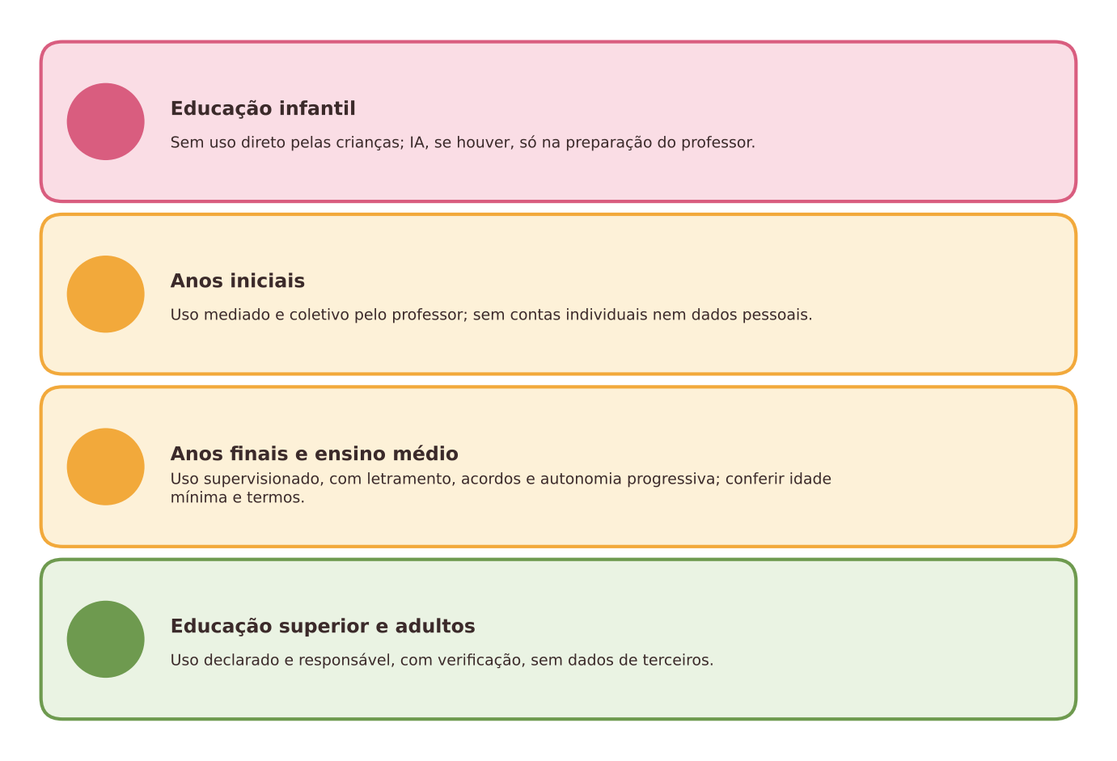
Orientações por etapa
Ponto de partida para decisões da escola, não regra legal.
IA aplicada à Educação · Cap. 28
Notes:
As faixas são orientações para deliberação, não regras legais. Educação infantil: sem uso direto pelas crianças. Anos iniciais: uso mediado e coletivo pelo professor. Anos finais e ensino médio: uso supervisionado, com letramento e autonomia progressiva. Superior e adultos: uso declarado, com responsabilidade. Sempre com alternativa sem IA.

Slide 15
Acessibilidade: ajuda e limites
Pode ajudar
Não substitui
Legendas e leitura em voz alta
Descrição de imagens e simplificação
Apoio à comunicação
Sempre com revisão humana
Intérpretes e mediadores
Atendimento educacional especializado
Escolha feita com a pessoa com deficiência
Descrição que pode errar
IA aplicada à Educação · Cap. 28
Notes:
A IA pode ajudar com legendas, descrição de imagens, leitura em voz alta, simplificação e apoio à comunicação, mas pode errar, reconhecer pior algumas vozes e sotaques, e a tradução de línguas de sinais é muito limitada. Nada substitui intérpretes, atendimento educacional especializado e a participação das pessoas com deficiência. O desenho universal para a aprendizagem parte de múltiplos meios desde o planejamento.

Slide 16
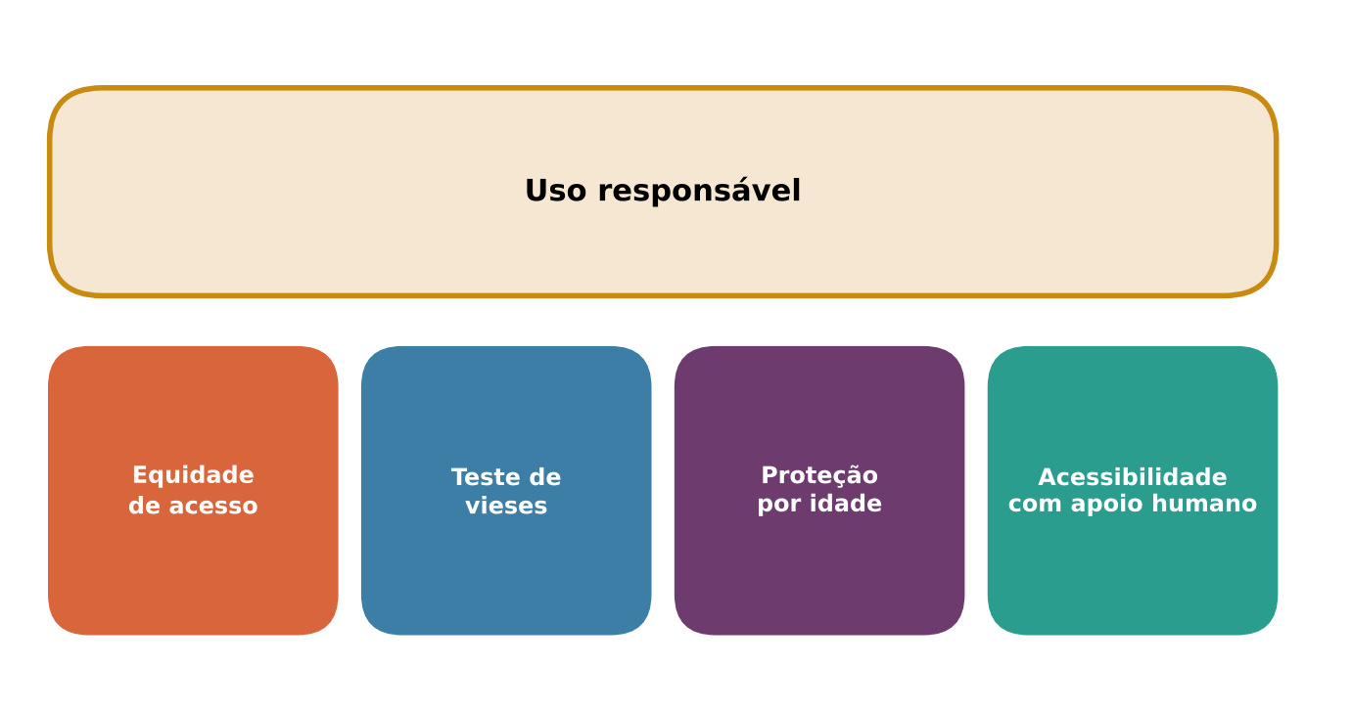
Síntese: quatro pilares do uso responsável
Equidade, verificação e proteção como condições para o uso.
IA aplicada à Educação · Cap. 28
Notes:
Síntese: um escudo de uso responsável sustentado por quatro pilares: equidade de acesso, teste de vieses, proteção por idade e acessibilidade com apoio humano. Peça que a turma diga qual pilar está mais frágil na sua escola.

Slide 17
“Funcionar não basta: é preciso funcionar para todos.”
Equidade, verificação e proteção.
IA aplicada à Educação · Cap. 28
Notes:
Pausa. Leia a frase e relembre as três perguntas da Rita: para quem, a que custo, com que proteção.

Slide 18
Atividade: teste de pares e auditoria de vieses
PASSO A PASSO
TEMPO
Escolher uma tarefa neutra
Criar pares de pedidos que diferem em um só aspecto
Aplicar cada par duas ou três vezes e registrar
Comparar qualidade, adjetivos, expectativas e nota
Discutir o que o teste não permite afirmar
Propor medidas e registrar em uma página
2 aulas de 50 minutos
PRODUTO
Folha de registro, comparação, conclusões cautelosas e medidas.
POUCOS RECURSOS
Pares gerados antes pelo professor e projetados; ou teste de pares com avaliadores humanos.
IA aplicada à Educação · Cap. 28
Notes:
Atividade 1, duas aulas de 50 minutos. Pares de pedidos idênticos, exceto por um aspecto fictício. Use nomes e lugares fictícios e evite estereótipos ofensivos. Com menores, o professor conduz a ferramenta e projeta. Termine com o que o teste não permite afirmar.

Slide 19
Atividade: protocolo de segurança da escola
PASSO A PASSO
TEMPO
Analisar cartões com situações fictícias
Perguntar: que direito, que risco, que resposta
Montar matriz por etapa: permitido, mediado, não permitido
Definir o fluxo de incidentes e quem acolhe
Redigir carta às famílias em linguagem simples
Agendar a revisão do protocolo
2 encontros de 90 minutos
PRODUTO
Matriz por etapa, fluxo de incidentes, carta às famílias e calendário.
POUCOS RECURSOS
Cartões em papel, reunião presencial e protocolo de uma página.
IA aplicada à Educação · Cap. 28
Notes:
Atividade 2, dois encontros de 90 minutos, com gestão, professores e, se possível, famílias. Cartões com situações fictícias: criança de 8 anos, imagem falsa de colega, descrição errada de figura, família sem internet, ferramenta que exige 18 anos, personagem virtual. Para cada, direito em jogo, prevenção, resposta e acompanhamento. Confira as normas em fonte oficial.

Slide 20
Pare e verifique
Atividade que depende de acesso doméstico deixa gente de fora
!
Detector ou nota automática não é prova isolada
!
Vínculo emocional simulado com sistemas que parecem amigos
!
Uso abaixo da idade permitida, sem base legal ou consentimento
!
IA aplicada à Educação · Cap. 28
Notes:
Pare e verifique. Percorra os riscos principais: ampliar desigualdades, penalizar variedades linguísticas inclusive via detectores, vínculo emocional simulado e uso abaixo da idade permitida pelos termos do serviço. Lembre que rótulos e perfis podem virar profecia autorrealizável.

Slide 21
Quando usar e quando dispensar
Uso possível
Dispense a IA
Demonstração coletiva pelo professor
Preparação de materiais, com revisão
Uso supervisionado, com alternativa sem IA
Acesso equitativo garantido
Acesso não é equitativo
Nota ou decisão disciplinar só por saída automática
Vínculo emocional simulado com crianças
Intérprete ou mediador é mais adequado
IA aplicada à Educação · Cap. 28
Notes:
Quando dispensar a IA: sem como garantir acesso equitativo, quando idade ou consentimento não estão atendidos, avaliação com consequência baseada só em saída automática, vínculo emocional simulado com crianças, e quando recursos humanos de acessibilidade são mais adequados. Alternativa de poucos recursos: atividade em sala, IA só na demonstração do professor.

Slide 22
O que vale a pena lembrar
✓
Equidade olha acesso, uso e resultados
✓
Viés pode entrar nos dados, medidas, projeto e uso
✓
Detectores e saídas automáticas não são prova isolada
✓
Filtros não bastam: proteção vem em camadas
✓
Crianças têm proteção prioritária; confirme as normas vigentes
✓
Acessibilidade por IA complementa apoios humanos
IA aplicada à Educação · Cap. 28
Notes:
Feche com as ideias centrais. Peça que cada pessoa anote o primeiro passo que dará na própria escola: uma pergunta da porta fechada, um teste de pares ou uma conversa sobre o protocolo.

Slide 23
Para pensar na sua prática
Quem teria mais dificuldade de fazer uma atividade com IA na sua escola?
?
Que critérios de correção seus podem favorecer um modo de escrever?
?
O que faria se um estudante relatasse uma imagem falsa criada por colega?
?
Quem deve revisar as regras de uso de IA, e como as famílias participam?
?
IA aplicada à Educação · Cap. 28
Notes:
Cinco minutos de reflexão individual e depois conversa em grupos. Valorize respostas concretas, com nomes de situações reais da escola, sem expor estudantes.

Slide 24
Antes de perguntar se funciona, pergunte: para quem?
A docência é insubstituível.
Obrigado(a)!
Notes:
Encerramento. Convide a turma a escolher uma ideia para experimentar nesta semana.

